Slide 1

Aplicativo web para la esquematización del proceso de contratación
Ficha: 2202764
Lady Daniela Diaz Sanchez
Laura Tatiana Gomez Castillo
Yáxul Santiago Cárdenas Hincapié
Paulo Sebastian Correa Espinosa
https://www.consult-ing.com.co/index.php/industria-4-0/aplicativos-web/211-aplicativos-web-a-la-medida

Slide 2

PLANTEAMIENTO DEL PROBLEMA
¿Como un aplicativo web haría más eficiente el proceso de contratación teniendo en cuenta la seguridad de los datos obtenidos?
La empresa Disser Ingenieria SAS ha presentado deficiencia en aspectos de tiempo durante el proceso de contratos, sumando a que, muchos de los datos que se requieren de cada personal (preseleccionados) no son válidos, además de posibles infiltraciones de documentos privados.
Notes:
https://www.goconqr.com/quiz/6719661/planteamiento-del-problema

Slide 3

Aplicar una plataforma web en cual incluya acciones de reunión, protección y verificación de datos requeridos para automatizar procesos de contratación en la empresa, de tal manera que, el tiempo requerido para adjuntar dicha documentación sea la más mínima.
https://asepyme.com/el-poder-de-las-preguntas-correctas/

Slide 4

https://www.freepik.es/vector-premium/gente-ilustracion-subiendo-escaleras-al-concepto-negocio-empresa-exito_8625752.htm

Slide 5

Seguridad de los Datos
Trata sobre la prevención de vulnerabilidad de datos personales o privados, evadiendo el acceso no autorizado a estos datos durante su ciclo de vida. Existen varios tipos de esta seguridad, los cuales son:
Encriptación
Blockchain
Detección de intrusos (NIDS)
Firewall
Análisis de vulnerabilidad
Pruebas de intrusión
Información de seguridad (SIEM)
Ciberseguridad (HTTPS, SSl y TLS)
Prevención de pérdida de datos (DLP)
Tomado de: Jiménez Javier “10 maneras para mantener segura tu identidad y tus datos en internet”. Noviembre 13, 2018 (https://www.redeszone.net/2018/11/13/10-medidas-mantener-segura-identidad-datos-internet/).

Slide 6
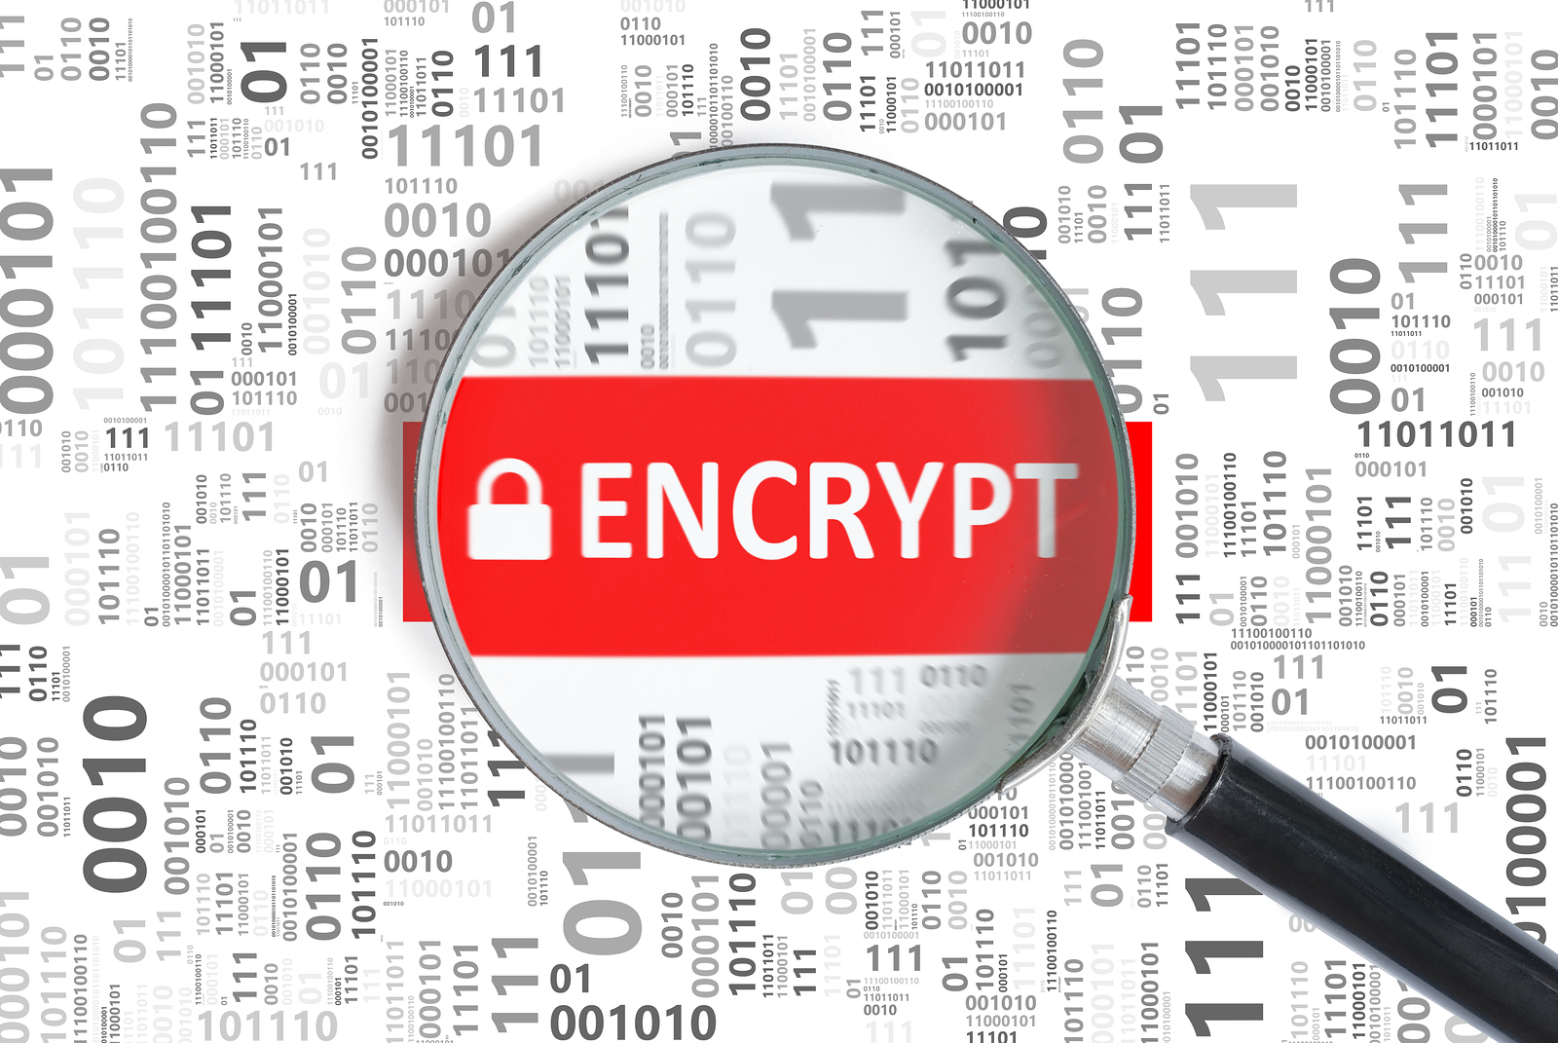
Encriptación
Emplear una encriptación en el sistema de datos sobre una empresa es vital, debido a que, gracias a esto se mantiene más privado los datos a posibles infiltraciones al sistema que posee. La forma de emplearlo es por medio de contraseñas sofisticadas, evitar que el navegador tenga acceso a la ubicación, cámara y micrófono
Tomado de: Nohe Patrick “New Runtime Encryption Solutions emerging to fill “Encryption Gasp””. Junio 20, 2018 (https://www.thesslstore.com/blog/runtime-encryption-gaps/).

Slide 7
BlockChain

Slide 8
Plataformas
https://www.capterra.co/directory/30078/contract-management/software
PMO
-Data WareHouse: Es un proceso que extrae datos y así posteriormente depurarlos y gestionar su nueva estructura para que sea almacenado en un depósito construido para tal fin.
-Reporting:Conjunto de herramientas utilizadas para generar una serie de listados y resultados de forma más organizada.
-OLAP: Es un proceso que da la posibilidad de acceder a diferentes tipos de datos organizados en estructuras multidimensionales las cuales brindan solución a una problemática definida.
-KMS: Tecnología de rápido acceso para conocer información corporativa.
-Data Mining: Es un proceso de exploración, modificación y modelamiento de grandes cantidades de datos para generar valor agregado enfocado al conocimiento.

Slide 9
Entrega de dotación
Inducción
Evaluación de la inducción
Afiliaciones
Copias de cédulas
Examen de ingreso a la compañía
Examen Covid
Formato de contrato: Persona de Gestion de calidad
Contrato laboral
SIET
Nomina y liquidaciones

Slide 10
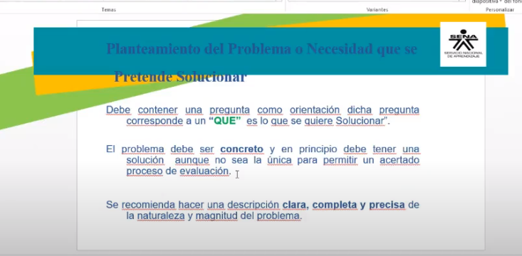
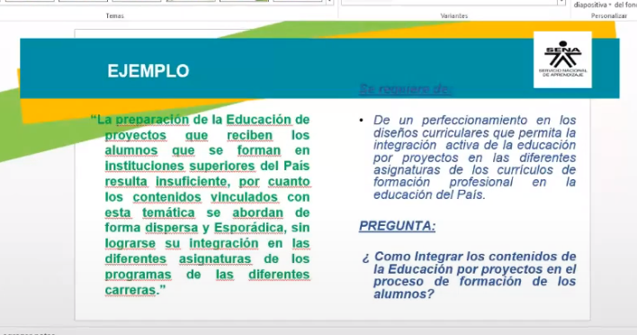
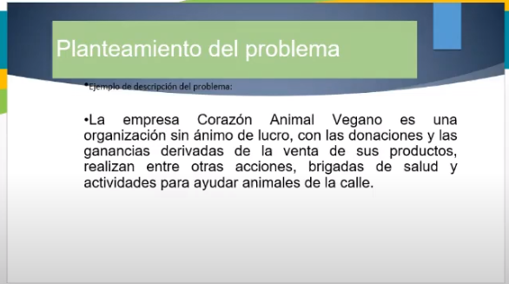
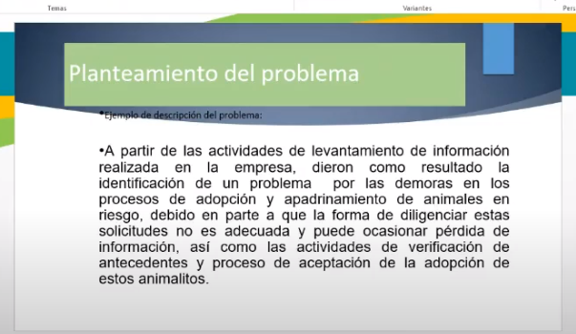

Slide 11

OBJETIVO GENERAL
Implementar herramientas digitales en oficinas administrativas automatizando los procesos de contratación de la empresa para aumentar la eficacia al momento de realizar la contratación de futuros empleados, reduciendo de esta manera tiempo y costos además, evitando actos deshonestos en el manejo de los datos personales de cada empleado.

Slide 12

OBJETIVOS ESPECÍFICOS
Gestionar con mayor rendimiento y optimización los procesos de contratación.
Diseñar un aplicativo web para gestionar de manera segura la información de los datos.
Tener una solución a la hora de encontrar una falla en el sistema.
Notes:
https://drgudinho.com/ciclos-anteriores/2017a/modulo-de-avance-del-proyecto-i-i5849/semana-8-objetivos-especificos/

Slide 13

JUSTIFICACIÓN
https://www.istockphoto.com/es/vector/banner-de-negocio-isom%C3%A9trico-para-aplicaci%C3%B3n-de-smartphone-impulse-el-inicio-la-gm1152030636-312405302

Slide 14
https://www.laguajira.gov.co/web/attachments/article/46/345_Procedimiento%20Elaboraci%C3%B3n%20Plan%20de%20Contrataci%C3%B3n.pdf
https://repository.ucatolica.edu.co/bitstream/10983/22579/1/ProyectoGrado-Licitaci%C3%B3n%20P%C3%BAblica%20con%20Blockchain.pdf
Anónimo de PowerData “Seguridad de datos: En qué consiste y qué es importante en tu empresa”. (https://www.powerdata.es/seguridad-de-datos)

